Slide 1

管理思维工具培训

Slide 2
目录CONTENT
1
思维引言 - 结构化思维
2
思维工具的介绍
3
日常生活工作中的应用

Slide 3
数字
1.1
1.1¹⁰⁰
= 13780
1.2
1.2¹⁰⁰
= 82,817,974

Slide 4
思维引言 - 年龄断的划分
年龄阶段 | 年龄阶段一 | 年龄阶段二 | 年龄阶段三
童年0岁—6岁 | 婴儿期0-3周月 | 小儿期4周月—2.5岁 | 幼儿期2、5岁后—6岁
少年7岁—17岁 | 启蒙期7岁—10岁 | 逆反期11岁—14岁 | 成长期15岁—17岁
青年18岁—40岁 | 青春期18—28岁 | 成熟期29—40岁
中年41—65岁 | 壮实期41—48岁 | 稳健期49—55岁 | 调整期56-65岁
老年66岁以后 | 初老期67—72岁 | 中老期73—84岁 | 年老期85岁以后

Slide 5
思维引言 - 不同年龄阶段的发展
支持
赚钱、
自我实现
发展、赚钱
选择、学习
18-25岁
25-35岁
35-55岁
55岁退休

Slide 6
思维引言 - 不同年龄阶段的发展
18-25岁：此阶段为职业生涯初期，从学校走上社会岗位，首先面临的是职业选择。其实的主要任务是学习，初进社会，需要学习的东西特别多，学习的内容订有2方面：专业知识和生存技巧。同时要在学习中树立正确的人生观，价值观和世界观。
25-35岁：这个时间是一个人风化正茂之时，是充分展现自己才能、获得晋升、事业迅速发展之时。此时的任务，除发奋努力，展示才能，拓展事业以外，对很多人来说，还有一个调整职业、修订目标的任务。
35-55岁：这一阶段，是人生收获的季节，也是事业上获得成功的人大显射手的时期。这个年龄段的人进入公司或自主创业过程中，注意的是自我价值的实现。

Slide 7
思维引言 - 职业发展阶段
职业发展阶段 | 工作方面的需求 | 情感方面的需求
职业发展阶段（0-18岁） | 对职业进行评估和选择；接受必须的职业教育培训 | 发展职业想象力；培养职业兴趣和能力
职业探索阶段（18-25岁） | 要求从事不同工作；希望自己探索 | 进行试探性职业选择；在比较中选定职业
立业发展阶段（25-35岁） | 希望干挑战性工作；希望在某一领域发展知识和技能；希望工作有创造和革新；希望经历3-5年后转向其他领域 | 希望面对竞争，敢于面对失败；能处理工作和人际关系矛盾；希望互相支持，希望独立自主
职业中期阶段（35-55岁） | 希望更新技能；希望在培训辅导他人中发展自身技能；为转向其他工作而学习新知识、技能；希望了解全组织的情况，发挥自身在组织中的作用 | 具有稳健的思想感情；对工作、家庭和周围的看法有所改变；自我陶醉和竞争性逐渐减弱
职业后期阶段（55岁以后） | 计划好退休；转向咨询和指导性工作；寻找接班人；寻找组织外其他活动 | 希望把咨询看做对他人的帮助；希望能接受和欣赏组织外的其它活动

Slide 8
四维引言 - 实现职业生涯的帮助
去年主动评估
1、提供富有挑战性的最初工作
2、提供现实的未来工作展望
3、提供阶段性的工作轮换
4、组织多样化、多层次的培训开发活动
5、开发职业发导向的工作绩效评估
6、合理进行晋升和调动管理

Slide 9
结构化思维的重要性
请3秒内记住如下数字：
9 | 2 | 8 | 4 | 2 | 7 | 0 | 3 | 1 | 4 | 6 | 5 | 3 | 1
请3秒内记住如下数字：
1 | 2 | 3 | 4 | 5 | 6 | 7 | 8 | 9 | 0 | 1 | 2 | 3 | 4
身边的混乱：
文件夹混乱，文档混乱等

Slide 10
结构化思维的价值
第一、帮助我们更全面以及更系统的思考，将复杂的问题简单化
第二、方便我们与人沟通，让他人更好的理解我们的意思。有些人常说自己的沟通能力差，其实本质上不是沟通问题，而是思维问题，几乎不存在思维清晰但是沟通不清楚的人
第三、信息都是碎片化的，如果没有结构化思维，信息只是信息，可如果有了结构化思维，就能够建立起自己的知识体系，每当接触到碎片信息的时候，把它塞到自己的知识体系中就行了。（开发排期）
所以说，解决问题、沟通、学习、如果没有结构化思维、效率都不高。

Slide 11
结构化思维的方法
自上而下
自下而上
找结构
归纳 提炼
结构化思维
方法
方法
如：1 1.1 1.1.1 1.1.1.1顺序性的编排
1.头脑风暴 》 信息归类（连线）
2.信息分组
3.结构提炼
4.补充

Slide 12
结构化思维的方法
例1：你会如何安排自己本周的计划
例2：如何看待人工智能当前所处的宏观大环境？
（政治层面，经济层面，社会层面，技术层面）
例3：张三丰向你咨询职业选择建议，他性格外向且大条，学的是工科，他刚刚毕业，拿到2个OFFER，一个是技术方面，二是销售方面。从纯理性的角色，你怎么帮他分析呢？
1.写下所有想法
2.连线分组
3.分组确定结构（收入，性格，知识经验）
4.补充， 收入？福利？

Slide 13
结构化思维的训练
累结构：看书时，看到一些有意思的东西，思考出它的三个应用，然后记下来，作为自己的素材，有空可以拿出来看看。同时，还可以给这些理论进行归类
写文章：一周一篇文章，必须用结构化的思维方式写，并且，尽量使用斧 积累的结构素材。如果你没有时间，那就只搭建文章架构，写出关键点即可。
讲议题：每天给自己一个议题，用15-20分钟时间，用结构思维方法来解决、认证这个议题，不一定写下来，说给自己或同伴听。

Slide 14
结构化思维常见结构
1
2
3
4
二维矩阵结构类
流程类
三要素类
利益相关方类
任务分析矩阵（紧急性、重要性）
波士顿（市占率、增长率）
安索夫矩阵（新/老产品、新/老市场）
产品价格链
客户生命周期
3C战略三角
爱情三元论
波特五力模型

Slide 15
思维引言 - 平时的思维
描述一下具体某个学习的过程
做个人或工作规划的过程
确定工作事项（如产品需求等）优先级的过程
任务进度（如开发）的编制过程
怎么确定某个人做事靠谱还是不靠谱？

Slide 16
思维工具介绍
SMART | 二八定律 | PDCA | SWOT | 时间管理 | 鱼骨图 | 5W2H | DISC | 关键事件

Slide 17
思维工具介绍
对管理和事件的衡量工具和原则
SMART：衡量工作的工具
二八定律：衡量工作的工具
对管理和事件分析
SWOT： 适用于企业战略制定，个人职业规划。是规划型工具。
时间管理：时间和事的优先级管理
鱼骨图：分析事情条理的方法
5W2H：企业管理和技术活动
对学习的
PDCA：学习过程
对人分析的
DISC矩阵理论：性格预测，做事预期
关键事件法：一种长效的评价分析机制

Slide 18
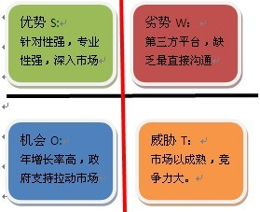
思维工具介绍
SWOT 又称态势分析法，可以帮助您在认清自己的同时，认清外部环境，思考优势、劣势、机会、威胁。再思考通过哪些资源、能力、方法来把握环境提供的机构，规避存在的威胁。有利于把握全局，对自身合理定位，快速成长。SWOT分别代表：strengths（优势）、weaknesses（劣势）、opportunities(机遇)、threats（威胁）。适用于企业战略制定，企业管理，人力资源，产品研发，个人职业规划。是规划型工具。
个人SWOT分析：http://www.360doc.com/content/07/0314/12/18109_396818.shtml

Slide 19
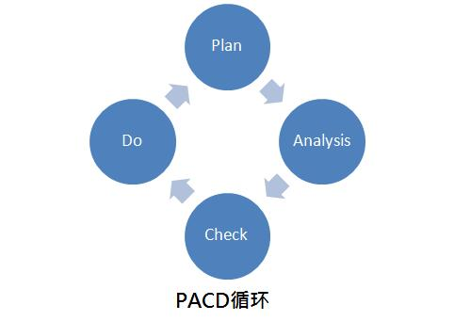
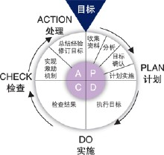
思维工具介绍
PDCA 复盘学习循环，plan制定计划，do执行计划，check检查发现问题，action改进并提升、巩固并循环，用PDCA循环理论可以加速您的成长，每一项工作，每一项学习任务，都可以通过PDCA来复盘学习循环来保质保量。然而大部分人只会去做plan, do2个步骤，遇到挫折可能会选择放弃，而不会去check, action。之所以有的人每件事都能样样精通，正是因为他们有意或无意之间使用的PDCA来高效学习、高效工作，从而快速成长。

Slide 20
思维工具介绍
P（Planning）——计划职能包括三小部分：目标（goal）；实施计划（plan）；收支预算（budget）；
D（Do)——执行；
C（4C)——4C管理：Check（检查）；Communicate（沟通）；Clear （清理）；Control（控制）；
A（2A)——Action（执行，对总结检查的结果进行处理）；Aim（按照目标要求行事，如改善、提高）；

Slide 21
思维工具介绍
DISC矩阵理论，是一种人类行为语言，有助地情商的提升，研究的是通过人的情绪反应，预测人行为性格的倾向性。D：指挥者，关注事、执行快的，I：影响者，关注人、行动快的人，S：支持者，关注人，行动慢的人，C：思考者，关注事，行动慢的人；了解DISC矩阵理论，您就能更好的了解别人，满足对方的需求，成为对方的朋友，与对方产生资源人脉连接从而快速成长。
D指挥者类的人需求：希望掌控局势、需要结果呈现、要求高效行动
I影响者类人需求：希望得到积极肯定，需要及时的互动、希望别人敢于尝试
S支持者类的人需求：希望别人保持友好、私下有交情和关怀；
C思考者类的人需求：希望数据支撑、希望别人有原则、希望别人和他一样专业
测试地址：https://www.apesk.com/disc/
https://www.xjy.cn/ceping/new/question/id/7.html

Slide 22
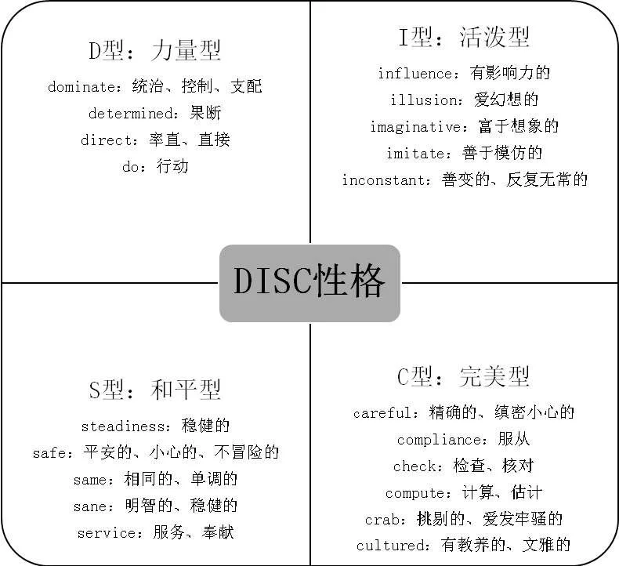
思维工具介绍

Slide 23
思维工具介绍
时间管理矩阵
01重要且紧急（优先处理）
如deadline、突发事故、领导交代的急事、你不做其它人也不能做的事
02重要不紧急（会向01转变，提前处理）
如自我提升、改善人脉、一些预防性的措施、准备工作、计划。
03紧急不重要（可以让别人帮忙完成）
电话突然响起、凑热闹、必须出席的无关会议、迎合别人期望的事
04不重要不紧急（尽量不做）
毫无意义的工作、盲目的刷微博朋友圈、广告邮件、垃圾消息。
时间管理矩阵能够清晰的反应当前事情的优先级。只有在处理事情的时候，权衡好各种优先顺序，才能在工作，生活中有条不紊。这样避免重要不紧急的事情发展为重要且紧急的事情，避免重要且紧急的事情堆积成山，从而管理好时间，做时间的主人，从而快速成长。

Slide 24
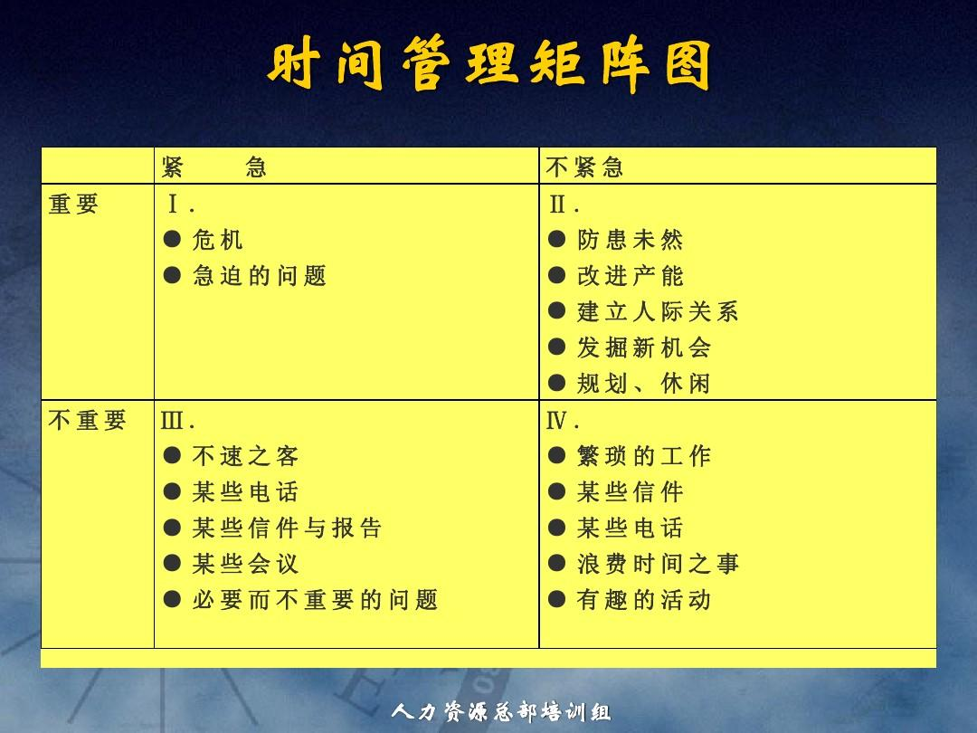
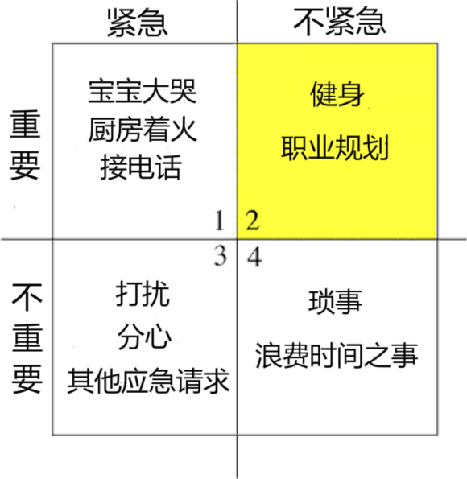
思维工具介绍

Slide 25
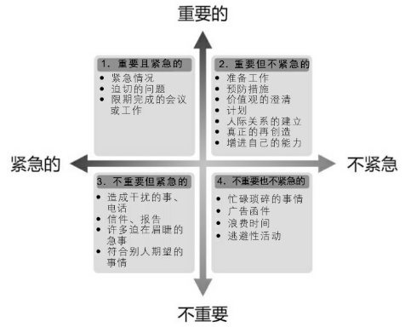
思维工具介绍

Slide 26
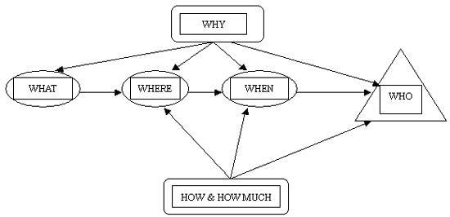
思维工具介绍
5W2H分析，又叫七问分析法，是一种问题分析和高效决策的方法，广泛应用于企业管理和技术活动。
WHAT: 工作任务是什么（内容和目标）
WHY：为什么要做（原因）
WHO：谁来做（负责人）
WHEN：什么时间做（时间期限）
WHERE：在哪做（任务地点）
HOW：如何做（任务方法）
HOW MUCH：做到什么程度，费用多少（数量和成本）

Slide 27
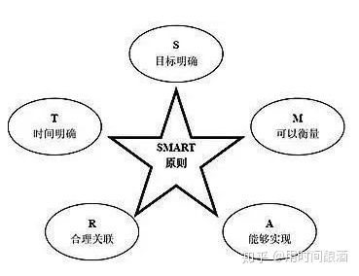
思维工具介绍
SMART原则是目标管理和绩效管理的重要工具，是经理人必备的工具之一。
Specific: 具体，目标具体，不能笼统
Measurable: 可度量，量化可测量
Attainable: 可实现，目标不能太高或太低
Relavant：相关性，与工作和其它目标有关联性
Time bound: 时间性，明确完成时间要求

Slide 28
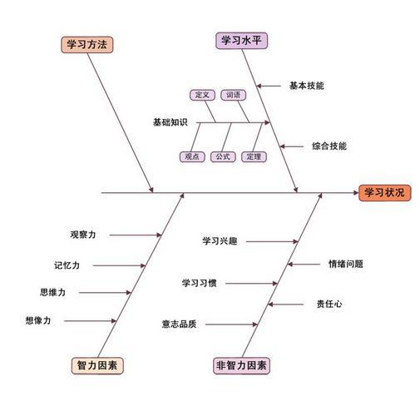
思维工具介绍
鱼骨图，是一种发现问题“根本原因”的方法，是一种透过现象看本质的分析方法。按相互关联性整理而成的层次分明，条理清楚，并标出重要因素的图形就叫特性要因图，因果图。鱼骨图的三种类型，整理问题型，原因型，对策型。

Slide 29
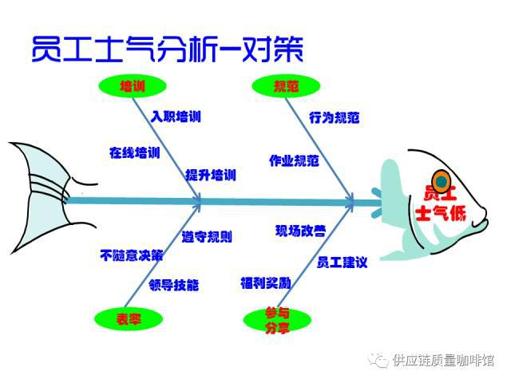
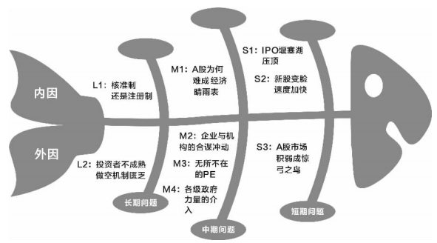
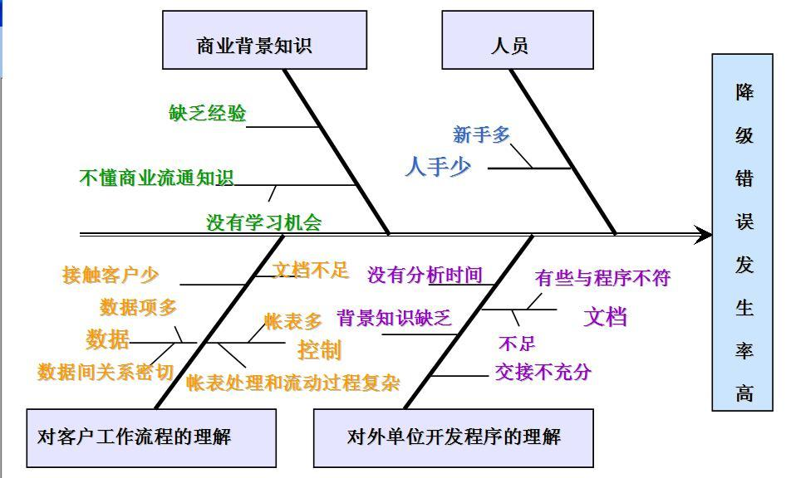
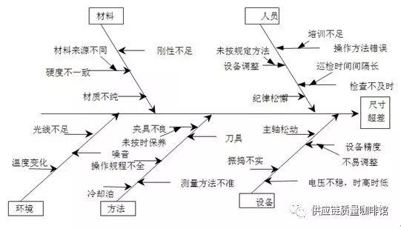
思维工具介绍

Slide 30
思维工具介绍
关键事件法
关键事件法是一种行为分析技术，主要求上级主管把每位员工的在工作活动中表现出来的、对组织效益产生重大影响的、非同一般的工作行为记录下来。这些行为可是积极的，也可以是消极的。在一定时间里，通常是半年或一年之后，根据累积的记录资料，通过对这些在工作中极为成功或极为失败的事件进行分析和评价。

Slide 31
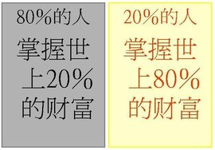
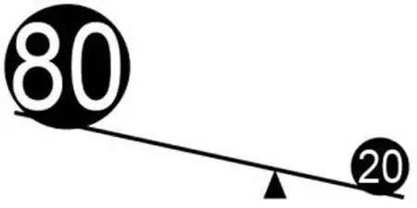
思维工具介绍
二八定律和长尾定律，80/20法则，在任何一组东西中，最重要的只占其中一小部分，约20%，其余80%尽管是多数，却是次要的。应用范围包括时间管理，重点客户管理，财富分配，资源分配，核心产品，核心利润，关键人才，关键技术，融资问题等。
80/20 思想如果运用到日常生活中，能帮助人们改变行为并把注意力集中到最重要的20%的事情上。80/20思想的行动结果就是使人们以少获多。

Slide 32
30个28事件
1、20%的人用脖子以上来挣钱 80%的人用脖子以下赚钱
2、20%的人正面思考着 80%的人负面思考着
3、20%的人买时间 80%的人卖时间
4、20%的人做事业 80%的人做事情
5、20%的人重视经验 80%的人重视学历
6、20%的人知道行动才有结果 80%的人认为知识就是力量
7、20%的人我要怎样做就会有钱 80%的人我要有钱我就会怎样做
8、20%的人爱投资 80%的人爱购物
9、20%的人有目标 80%的人爱瞎想
10、20%的人在问题中找答案 80%的人在答案中找问题
11、20%的人放眼长远 80%的人在乎眼前
12、20%的人把握机会 80%的人错失机会
13、20%的人计划未来 80%的人早上才想今天干什么
14、20%的人按成功的经验做事情 80%的人按自己的意愿来做
15、20%的人可以重复做简单的事情 80%的人不愿意做简单的事情
思维工具介绍

Slide 33
思维工具介绍
30个28事件
16、20%的人明天的事情今天做 80%的人今天的事情明天做
17、20%的人如何能办到 80%的人不可能办到
18、20%的人记笔记 80%的人忘性好
19、20%的人受成功人的影响 80%的人受失败人的影响
20、20%的人状态很好 80%的人状态不好
21、20%的人整理资料 80%的人不整理资料
22、20%的人相信以后会成功 80%的人受以前失败的影响
23、20%的人与成功人为伍 80%的人不愿意改变环境
24、20%的人改变自己 80%的人改变别人
25、20%的人爱争气 80%的人爱生气
26、20%的人鼓励和赞美 80%的人批评和漫骂
27、20%的人会坚持 80%的人爱放弃
28、20%的人是富人 80%的人是穷人
29、20%的人掌握世上80%的财富 80%的人掌握世上20%的财富

Slide 34
思维工具日常应用
1、PDCA，
实际应用：第一次学技术（VB）；
场景：自动化学习，产品学习，框架学习，学做菜，做家务，学买菜，学修电器， 学开车，学礼仪等等；
2、SWOT，
实际应用：职业规划（2次）；
场景：公司部门个人规则、进度开发、产品功能规划、市场规范、客户规划；
3、鱼骨图，
场景：疏理部门的工作年度目标；个人或部门工作月、年目标，花钱的地方（财务规划），学习目标等
4、时间管理，
场景：任务排期，个人的日、周、月等工作等；使用同SWOT
6、关键事件法/DISC矩阵理论，
场景：对同事分析；产品的好坏，产品功能的好处，人是否好，朋友判定

Slide 35
思维工具日常应用
1、PDCA，
我的应用：第一次学技术（VB）；
场景：自动化学习，产品学习，框架学习，学做菜，做家务，学买菜，学修电器， 学开车，学礼仪等等；
2、SWOT，
我的应用：我的职业规划（2次）；
场景：公司部门个人规则、进度开发、产品功能规划、市场规范、客户规划；
3、鱼骨图，疏理部门的工作年度目标；个人或部门工作月、年目标，花钱的地方（财务规划），学习目标等； 思维导图，或手画
4、时间管理，任务排期，个人的日、周、月等工作等；使用同SWOT
6、DISC矩阵理论，对同事分析；四象限不列举
7、关键事件法，对同事分析；产品的好坏，产品功能的好处，人是否好，朋友判定

Slide 36
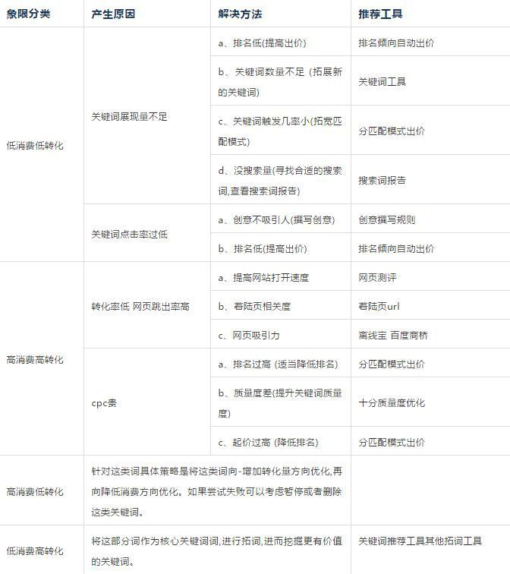
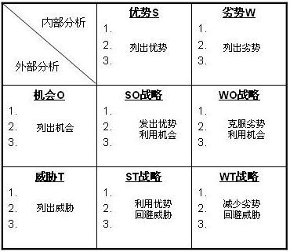
思维工具日常应用
四象限应用
1.手或黑板画
2.excel，4-8个表格
3.思维导航
4.表格形式

Slide 37
思维工具日常应用

Slide 38
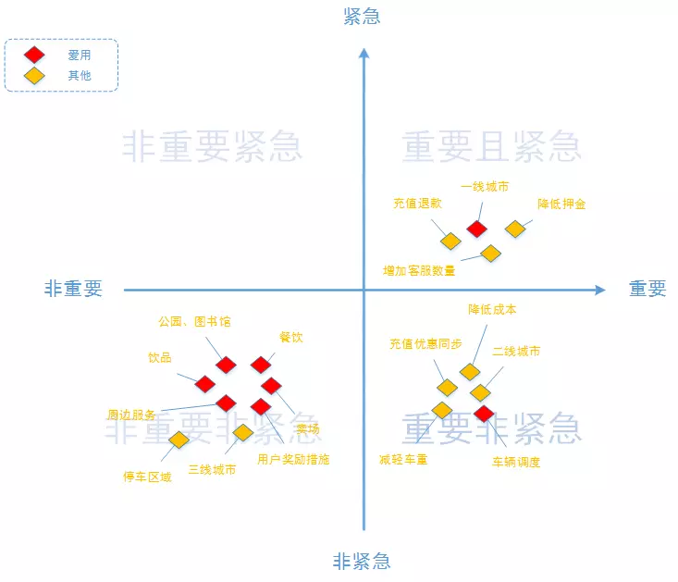
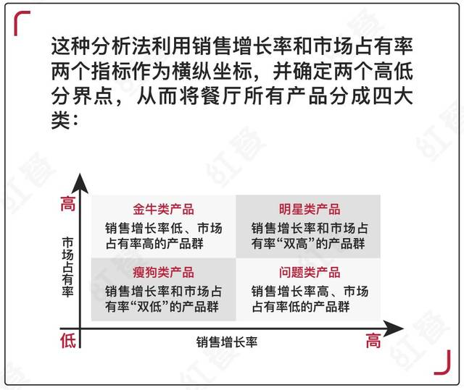
思维工具日常应用

Slide 39
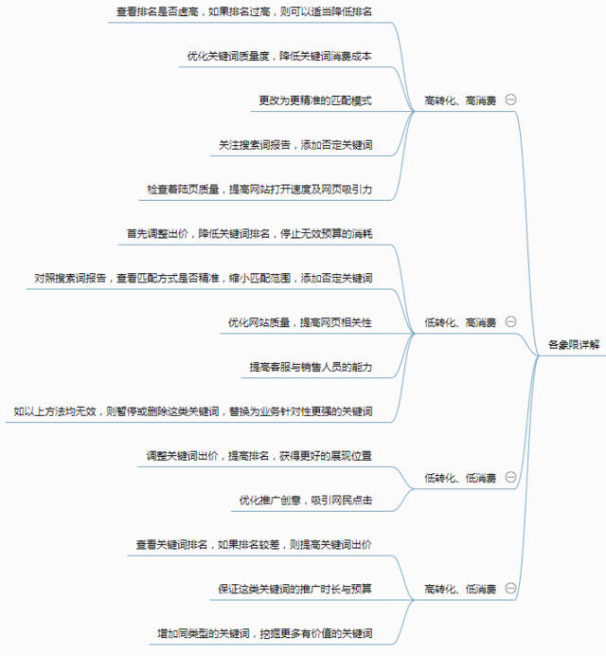
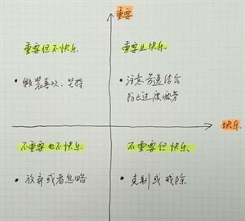
思维工具日常应用

